Slide 1


Guia de jogos
Trabalho interdisciplinar: aplicações web
Sistemas de Informação

Slide 2


Por que tivemos essa ideia?
Grande variedade
Diversas plataformas
O que comprar?

Slide 3

O que queremos criar?
Reunir os principais títulos em alta
Recomendações de jogos
Recomendações de peças para PC
Escopo bastante vasto
Diversas categorias
Processo de coleta de dados

Slide 4

Público-alvo
Jovens de 12 à 25 anos
Buscam recomendações de jogos
Possuem interesse em aprimorar sua experiência durante as jogatinas

Slide 5

Requisitos funcionais
Recomendações dos principais jogos em alta
Recomendações de peças para PC de acordo com cada jogo
O usuário poderá filtrar os jogos por categoria

Slide 6
Requisitos não funcionais
O sistema deve ser multiplataforma – Windows, Linux e MacOs
Desenvolvimento deve ser em HTML, CSS e Javascript
O site deve ser claro para todos os usuários

Slide 7


Persona
Idade:[???]
Cargo:[???]
Life style:[???]
Hábitos:[???]
Crenças:[???]
Hobbies:[???]
Frustrações:[???]
Desafios:[???]
O que compra: [???]

Slide 8
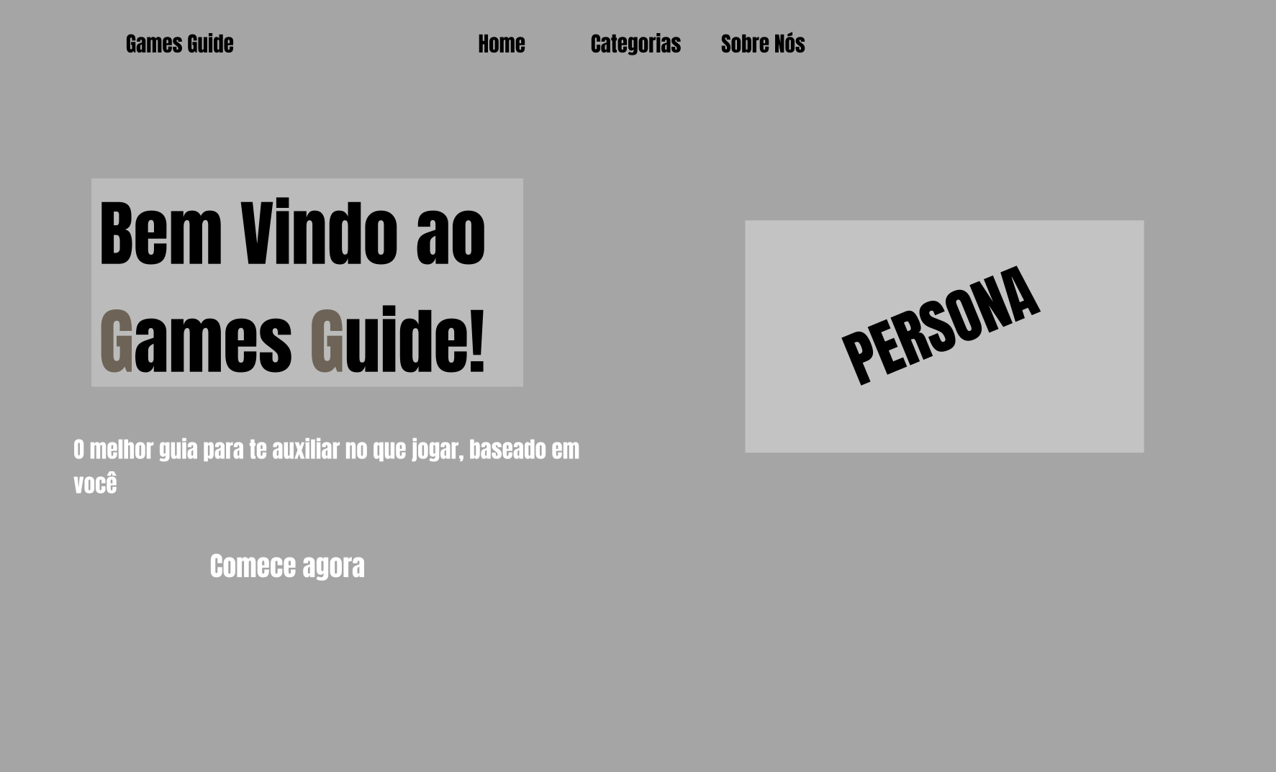

Slide 9
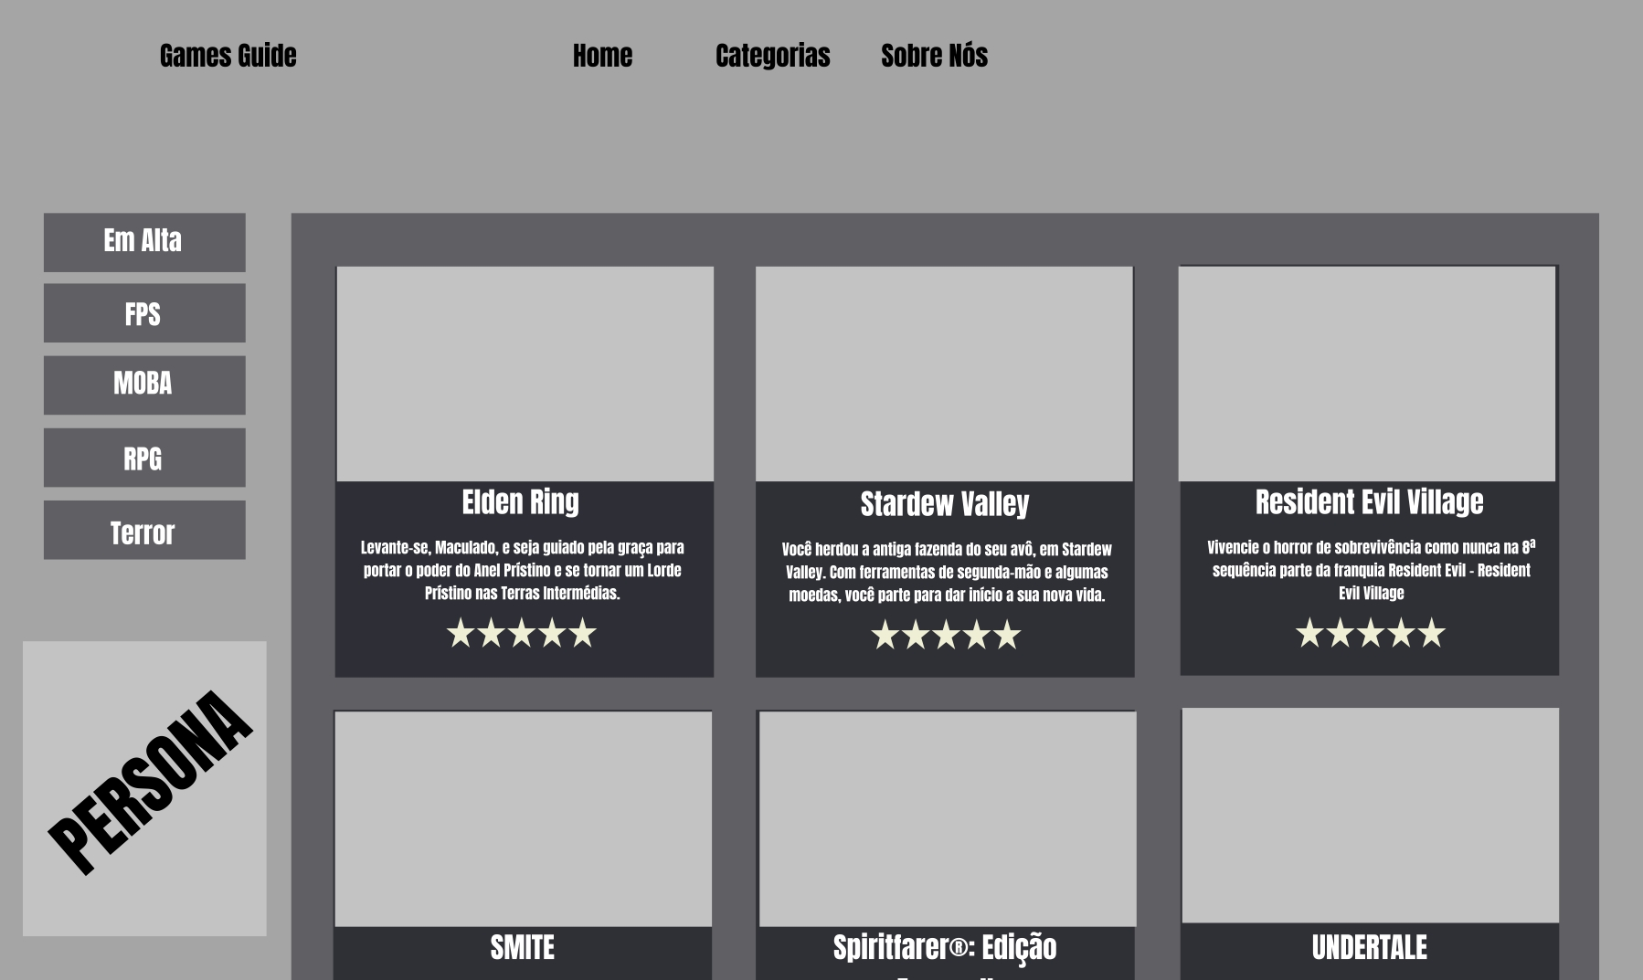

Slide 10
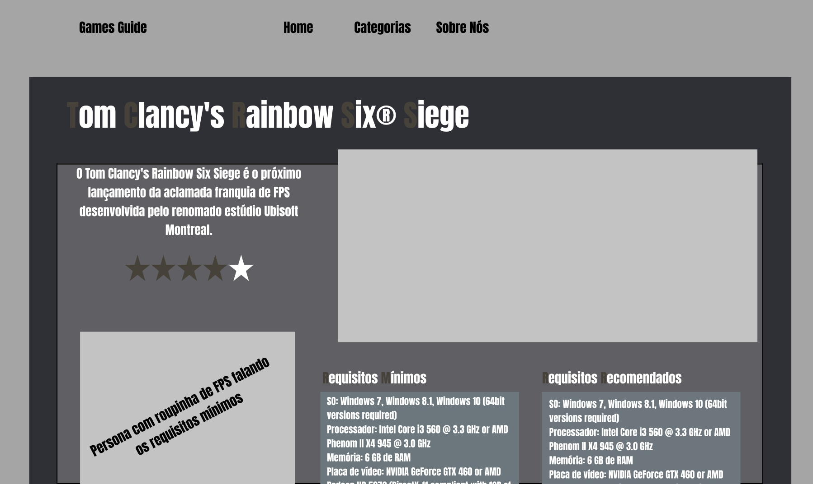

Slide 11
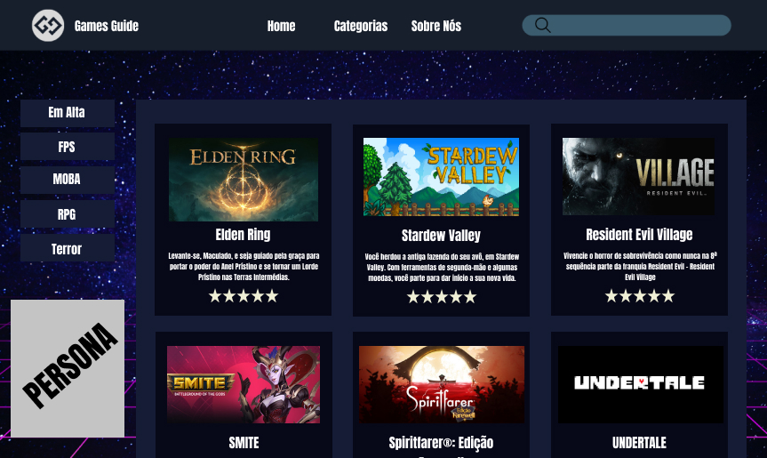

Slide 12


